Slide 1
MINNO® Innovaatioprojekti 2014 - Loppukatselmus
iAsema
Lapinlahden Lähde
7.11.2014

Slide 2
iAsema
Anna Bayoudh, anna.bayoudh@metropolia.fi projektityöntekijä, toimintaterapia
Elise Kumlin, elise.kumlin@metropolia.fi sihteeri, fysioterapia
Mira Värekoski, mira.varekoski@metropolia.fi projektityöntekijä, sosionomi
Ilona Jämsen ilona.jamsen@metropolia.fi projektityöntekijä, kulttuurituotanto
Salla Ryynänen salla.ryynanen@metropolia.fi projektipäällikkö, kulttuurituotanto
Anna Miettinen anna.miettinen@metropolia.fi projektityöntekijä, kulttuurituotanto

Slide 3
Ryhmänne vastaanottama haaste ja tilaaja
Tilaajana toimii Lapinlahden Lähde, jonka haasteena on saada hanke toteutuneeksi. Meidän tehtämme oli saada hankkeelle näkyvyyttä ja lisätä ihmisten tietoisuutta

Slide 4
Ratkaisu - Projektikuvaus
Jotta pääsisimme tavoitteeseemme päätimme tuottaa videon
Tiedon jakaminen videon kautta on kevyttä, helppoa ja viihdyttävää
Videota on myös helppo jakaa etenkin sosiaalisessa mediassa ja parhaimmillaan siitä voi tulla viraali

Slide 5
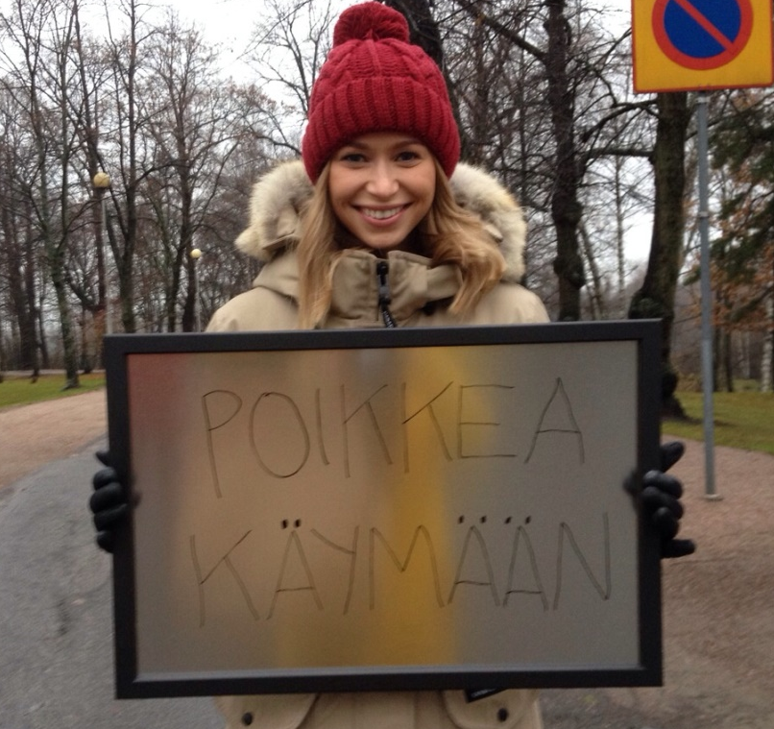
Lopputulos – mikä? Ja kuvia, linkkejä
Pyrimme viestimään katsojille informatiivisesti, mutta kysyvästi, mitä Lapinlahden lähde voisi tulevaisuudessa olla. Ryhmän jäsenet esiintyvät videolla Lapinlahden alueella kylttien kanssa, joissa on lyhyitä ja ytimekkäitä lauseita

Slide 6
Projektin plussat
pääsee näkemään miten projekti etenee ja mitkä tekijät (kuten paikallishallinto ja lait) vaikuttavat hankkeen syntymiseen tai kaatumiseen
oppii uusia työskentelytapoja sekä näkökulmia muilta ryhmän jäseniltä
moniammatillisuus
Jatka tarvittaessa seuraavalle sivulle

Slide 7
Projektin miinukset
Videon kannalta hyvin tiukka aikataulu
Työskentely perjantaiden ulkopuolella ja suhteessa muihin opintoihin
Epäselvät tehtävänannot, kuinka pitkä/syvällinen projektisuunnitelma, millaiset kokouspöytäkirjat, minkälaista lopputuotosta odotetaan (pitääkö olla jotakin konkreettista, mitä tehdä jos tätä konkreettista tuotosta ei ehditä/pystytä toteuttamaan?)
Ei tietoa resursseista (raha, aika, paikat, tarvittavat henkilöt) voidaan käyttää lopputuotosten toteuttamisessa
Tapaamisissa toistoa ja keskityttiin epäolennaiseen

Slide 8
Ryhmätyö – kuinka onnistui?
Hyvin onnistunut ryhmätyöskentely, joustavaa, tasa-arvoista
Säännölliset tapaamiset joka perjantai, jatkuva eteneminen suunnitelmien mukaan, tehtävien delegointi
Positiivisia muutoksia ryhmän kokoonpanossa

Slide 9
Sisäinen ja ulkoinen viestintä
Facebook
  Sisäinen viestintä
  Kuvien jako
Google docs
  Raportointi, kirjalliset työt
Puhelin
Sähköposti
Tapaamiset

Slide 10
Mitä opitte?
Aikataulutus
Henkilökemioiden merkitys
Työnjaon luontevuus
Muutosvalmius ja joustavuus
Jatkuva yhteydenpito
Moniammatillisuutta
Määrätietoinen päätöstenteko

Slide 11
Kuinka monialaista Innovaatioprojektia voisi kehittää?
Enemmän aikaa projektin toteutukselle
Innovaatioprojektin opintopiste- ja työmäärä tulisi paremmin suhteuttaa toteutuksen pituuteen nähden
Selkeämmät ohjeet opiskelijoille vaadittavista kirjallisista töistä ja niiden laajuuksista
Enemmän projektivaihtoehtoja, jotka ovat lähellä opiskelijoiden omaa alaa, jotta he voivat soveltaa omaa osaamistaan projektiin
Pitäisi tarkemmin suunnitella mihin vaiheeseen opintoja tälläinen kurssi tulee, esimerkiksi yhdellä opiskelijalla päällekkäin harjoittelu tämän kurssin kanssa

Slide 12
Tiivistelmä kalvo
iASEMA
Ilona Jämsen, kulttuurituotanto
Anna Miettinen, kulttuurituotanto
Salla Ryynänen, kulttuurituotanto
Elise Kumlin,fysioterapia
Mira Värekoski,sosionomi
Anna Bayoudh, toimintaterapia

Slide 13
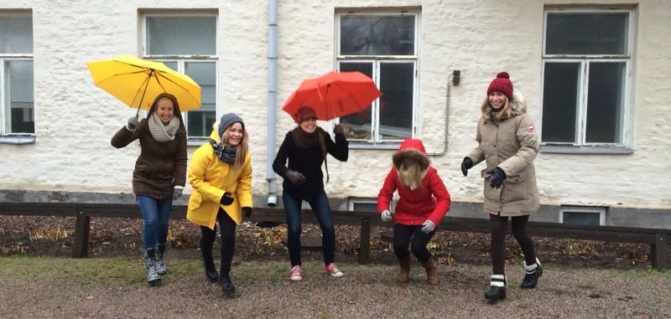
Lopputuotos
Työelämän haaste: Lapinlahde Lähde –hankkeen toteuttaminen ja tietoisuus
Tulokset: Informatiivinen ja herättelevä video
  Jaetaan sosiaalisessa mediassa
Tilaaja/yhteistyökumppani: Lapinlahden Lähde
Työryhmä: iASEMA
Ohjaava opettaja: Päivi Eskelinen-Roos, Katriina Rantala-Nenonen
Yhteyshenkilö lisätietoja varten: Salla Ryynänen, projektipäällikkö
Notes:
Susanna Tikkanen DEVELOPER, COMMUNICATIONS SHERIFF susanna.tikkanen@iki.fi
Heini Honkaniemi DEVELOPER, CONTENT MANAGER heinihonkaniemi@gmail.com
Arttu Volanto DEVELOPER, PROJECT MANAGER arttu.volanto@gmail.com

